Slide 1
Politique internationale de la culture : la Convention sur la diversité des expressions culturelles
Antonios Vlassis, Center for International Relations Studies (CEFIR)-Fonds national de la recherche scientifique (FNRS), Université de Liège
antonios.vlassis@gmail.com

Slide 2
Introduction

Slide 3
Introduction
Convention sur la protection et la promotion de la diversité des expressions culturelles (CDEC)
Adoption par l’UNESCO en 2005
141 États et l’Union européenne
4 objectifs
Construction de la CDEC
Mise en œuvre de la CDEC
Perspectives de la CDEC

Slide 4
A. Exception culturelle
Exception culturelle et intégration économique internationale et régionale
Exclusion ou inclusion des biens et services culturels dans l’agenda des négociations commerciales
États-Unis, Japon, MPAA (…) – France, Canada, professionnels de la culture (…)
« Les biens et services culturels, pas de marchandises comme les autres ».
Spécificité des biens et services culturels et légitimité de l’intervention publique en matière de culture.
Les produits culturels considérés comme des produits de divertissement (entertainment), semblables, d’un point de vue commercial, aux autres produits et entièrement soumis aux règles du commerce international.
Accord général sur le commerce des services (GATS en anglais)-Organisation mondiale du commerce.

Slide 5
A. Crise de l’industrie cinématographique
Années 1980: Développement technologique (vidéo) et fin du monopole public dans le secteur de télévision.
Longs métrages produits dans l’Union européenne : 471 (1991), 602 (2000), 918 (2005), 1218 (2010).
Longs métrages produits en France : 222 (1975), 133 (1987), 240 (2005), 261 (2010).
Longs métrages produits au Royaume-Uni: 55 (1975), 38 (1989), 164 (2005).
Longs métrages en Italie: 198 (1975), 89 (1985), 99 (1996), 141 (2010).
Longs métrages en Espagne: 98 (1975), 45 (1990), 142 (2005), 201 (2010).
Longs métrages en Allemagne: 73 (1975), 48 (1990), 103 (2005), 119 (2010).

Slide 6
A. Crise de l’industrie cinématographique
France, part du film national-film américain: 53,4%-30,1% (1982), 28,3%-60,9% (1994), 41,2%-46,4% (2001), 35,7%-47,5% (2010).
Allemagne, part du film national-film américain: 22,7%-58,7% (1985), 6,3%-87,1% (1995), 27,4%-64,5% (2009).
Italie, part du film national-film américain: 31,8%-48,6% (1985), 17,3%-70% (1993), 30,4%-57,2% (2010).
Espagne, part du film national-film américain: 14,3%-58,4% (1987), 7,1%-72,3% (1994), 15,6%-71,6% (2009).
Royaume-Uni, part du film national-film américain: 14%-84% (1985), 4,7%-87% (1993), 24%-71,8% (2010).
Union européenne, part du film européen-film américain: 17%-73% (1991), 31%-67% (2009).

Slide 7
Exception culturelle
Accord de libre échange nord-américain (1994), États-Unis-Mexique-Canada.
Négociations sur l’Accord multilatéral sur l’investissement (Organisation de coopération et de développement économique), 1995-1998.
L’ouverture des économies ne correspond à la déterritorialisation des entreprises et à la délocalisation de leur capital.

Slide 8
A. UNESCO-débat ‘développement et culture’
Conférence intergouvernementale sur les aspects institutionnels, administratifs et financiers des politiques culturelles (Venise, août-septembre 1970).
Fonds pour la promotion de la culture (1978).
Conférence mondiale sur les politiques culturelles (MONDIACULT) en 1982.
Décennie mondiale du développement culturel (1988-1997) liée à l’émergence des concepts du développement humain et du développement durable.
Commission mondiale de la culture et du développement et Rapport mondial « Notre diversité créatrice » (1995).
Conférence intergouvernementale sur les politiques culturelles pour le développement (Stockholm – 1998).

Slide 9
A. Construction de la CDEC
Fin des années 1990 : croisement de deux univers
Alliance large d’acteurs: gouvernements nationaux, organisations internationales et régionales (Organisation internationale de la Francophonie), professionnels de la culture (Coalitions pour la diversité culturelle)
Négociations internationales conflictuelles
Pierres d’achoppement
Coalition en faveur d’un instrument contraignant voué aux produits et services culturels : France, Canada, Chine, Afrique du Sud, Brésil, la plupart des pays francophones.
Coalition opposée à une Convention contraignante : Etats-Unis, Japon, Australie, Nouvelle-Zélande, Pays-Bas, Royaume-Uni.
La Convention sur la protection et la promotion de la diversité des expressions culturelles est adoptée par la trente-troisième session de la Conférence générale de l’UNESCO le 20 octobre 2005.
Le Canada et la France ont marqué de leur empreinte le déroulement des négociations et le contenu de la CDEC mais ce dernier s’est aussi négocié sur la base d’un consensus délibérément ambigu et un compromis politique.

Slide 10
B. Mise en œuvre de la CDEC
Article 20 de la CDEC: deux paragraphes à première vue incompatibles
Consensus délibérément ambigu
La complémentarité ou l’incompatibilité entre les dispositions de la CDEC et le régime commercial dépendent en grande partie de la concertation des acteurs impliqués, de la bonne volonté des États parties et de leurs préférences respectives.
Article 20 : « 1. Les Parties reconnaissent qu’elles doivent remplir de bonne foi leurs obligations en vertu de la présente Convention et de tous les autres traités auxquels elles sont parties. Ainsi, sans subordonner cette Convention aux autres traités (a) elles encouragent le soutien mutuel entre cette Convention et les autres traités auxquels elles sont parties ; et (b) lorsqu’elles interprètent et appliquent les autres traités auxquels elles sont parties ou lorsqu’elles souscrivent à d’autres obligations internationales, les Parties prennent en compte les dispositions pertinentes de la présente Convention.
2. Rien dans la présente Convention ne peut être interprété comme modifiant les droits et obligations des Parties au titre d’autres traités auxquels elles sont parties ».

Slide 11
B. Mise en œuvre de la CDEC
Fonds international pour la diversité culturelle
Instrument majeur pour le développement des industries culturelles des pays moins avancés
Son fonctionnement se fonde sur la bonne foi et la loyauté des États plutôt que sur un engagement strict, dans la mesure où les Parties n’ont pas l’obligation de contribuer au Fonds, contrairement à d’autres instruments normatifs de l’UNESCO.
Ressources du FIDC: 7,74 millions USD en février 2016.
78 projets dans 48 pays, la moitié de projets en Afrique.
Contributions irrégulières et asymétrie.
Paragraphe 7 de l’article 18 : « les Parties s’attachent à verser des contributions volontaires sur une base régulière pour la mise en œuvre de la présente Convention ».

Slide 12
B. Mise en œuvre de la CDEC
Accords bilatéraux de libre-échange des États-Unis
Chili, Singapour, Amérique Centrale (Costa-Rica, El Salvador, Guatemala, Honduras, Nicaragua), République Dominicaine, Australie, Bahreïn, Oman, Maroc, Pérou, Corée du Sud, Panama, Colombie
Approche de la liste négative
Manque de coalitions et d’alliances
Groupes de professionnels de la culture peu structurés et organisés.
Culture, sujet de low politics
Oman, Panama, Bahreïn, Guatemala, Honduras, Nicaragua, Salvador n’ont pas émis de réserves spécifiques aux accords bilatéraux concernant le domaine des services culturels
Remise en cause des objectifs de la CDEC

Slide 13
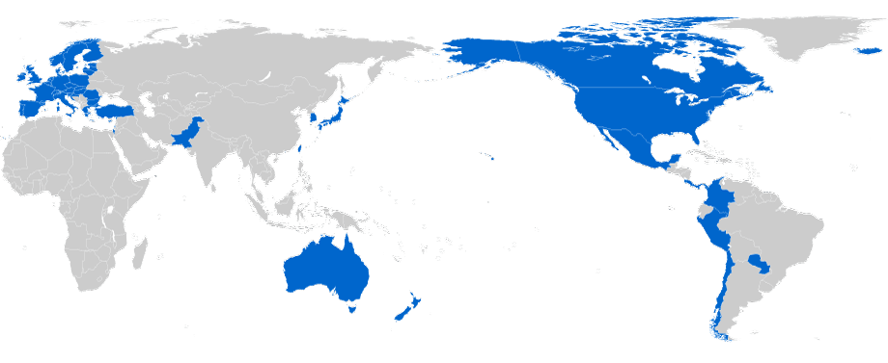
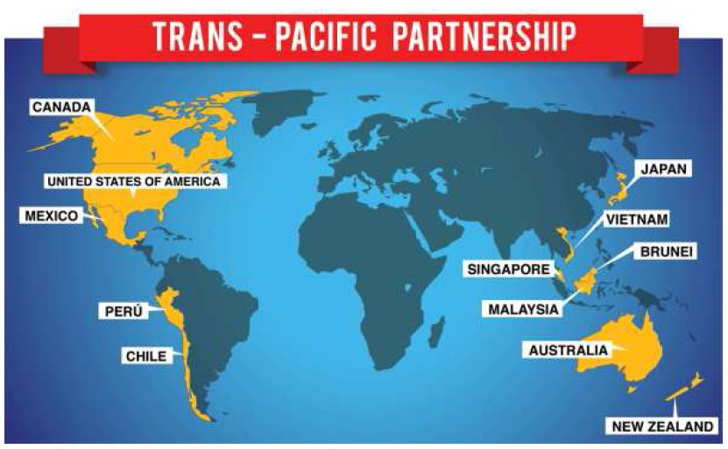
C. Perspectives de la CDEC
Partenariat transatlantique de commerce et d’investissement (TTIP), Partenariat transpacifique (TPP), Accord sur le commerce des services (TiSA).
TTIP: véritable mise à l’épreuve pour l’UE.
États-Unis: empêcher toute mise en place des mécanismes régulateurs dans le secteur des services culturels numériques.
Le numérique, avenir du secteur culturel
Le numérique, énorme potentiel de croissance
Le numérique, instrument du soft power américain (Joseph Nye)
Revenus mondiaux de 2009 à 2013 : Apple i tunes de 4 milliards USD à 16 milliards USD, Amazon (services media audiovisuels) de 7,6 milliards USD à 13 milliards USD ; YouTube de 0.5 milliards USD à 5.6 milliards USD et Netflix de 1.6 milliards USD à 4.3 milliards USD.
UE: composante intégrée de l’économie audiovisuelle américaine.

Slide 14
C. Exception culturelle numérique
Négociations sur le mandat : la CDEC n’a pas eu un effet intégrateur, visions divergentes
Au sein du Conseil européen, une controverse politique
Clivage interne
Commission européenne en faveur d’une inclusion des services culturels
L’exclusion des services culturels, y compris ceux du numérique, ligne rouge pour le Parlement européen, une condition pour la future ratification de l’accord.

Slide 15
C. Parlement européen, partis politiques européens
Résolution de 2013, paragraphe 11: « Le Parlement européen estime indispensable que l'Union et ses États membres maintiennent la possibilité de préserver et de développer leurs politiques culturelles et audiovisuelles, et ce dans le cadre de leurs acquis législatifs, normatifs et conventionnels; demande donc que l'exclusion des services de contenus culturels et audiovisuels, y compris en ligne, soit clairement stipulée dans le mandat de négociation ». 381 pour, 191 contre, 17 abstentions.
 | Pour | Contre | Abstentions | Cohesion (%)
ADLE | 20 | 42 | 1 | 50
ECR | 2 | 41 | 0 | 93.02
EFD | 14 | 4 | 5 | 41.3
EPP | 141 | 71 | 6 | 47.02
Greens/EFA | 44 | 1 | 1 | 93.48
GUE/NGL | 28 | 1 | 0 | 94.83
NI | 19 | 4 | 2 | 64
S&D | 113 | 27 | 2 | 69.37

Slide 16
C. Parlement européen, pays
 | Pour | Contre | Abstentions
Pays-Bas | 13 | 9 | 1
Allemagne | 33 | 36 | 0
Royaume-Uni | 6 | 38 | 4
France | 60 | 1 | 0
Italie | 35 | 6 | 0
Espagne | 27 | 18 | 2
Danemark | 2 | 11 | 0
République tchèque | 13 | 6 | 0
Suède | 7 | 9 | 0

Slide 17
C. Perspectives de la CDEC
Culture – patrimoine culturel et industries culturelles/créatives – dans l’agenda international pour le développement.
Importance de la culture pour le développement économique, social, humain et environnemental et intégration de la culture dans l’agenda après 2015.
Mobilisation internationale
Réticences de la part des pays développés (Europe-Amérique du Nord).

Slide 18
En guise de conclusion
Adaptation de la CDEC à l’ère du numérique
Deux rapports : Réseau international des juristes pour la diversité des expressions culturelles (2013); Centre d’études sur l’intégration et la mondialisation ‘Pour une culture en réseau diversifiée’ (2015).
Prouver, montrer et mesurer de façon qualitative et quantitative l’importance de la culture dans les aspects multiples du développement
Les nouveaux accords commerciaux et l’exception culturelle numérique, assurer l’intervention publique en matière de culture et la spécificité des biens et services culturels – même dans leur nature dématérialisée.
Définition des nouveaux services culturels?
Cour de justice européenne sur le livre numérique (mars 2015)
Distinction entre services culturels traditionnels et nouveaux services culturels, Artificiel?
Question du traitement unique pour les services culturels

